Slide 1
BỘ LẮP GHÉP MÔ HÌNH KĨ THUẬT
(Tiết 2 )

Slide 2

KHỞI ĐỘNG

Slide 3
HÌNH THÀNH KIẾN THỨC, KĨ NĂNG MỚI

Slide 4
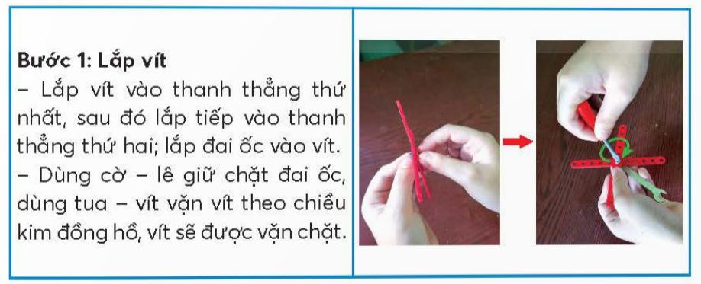
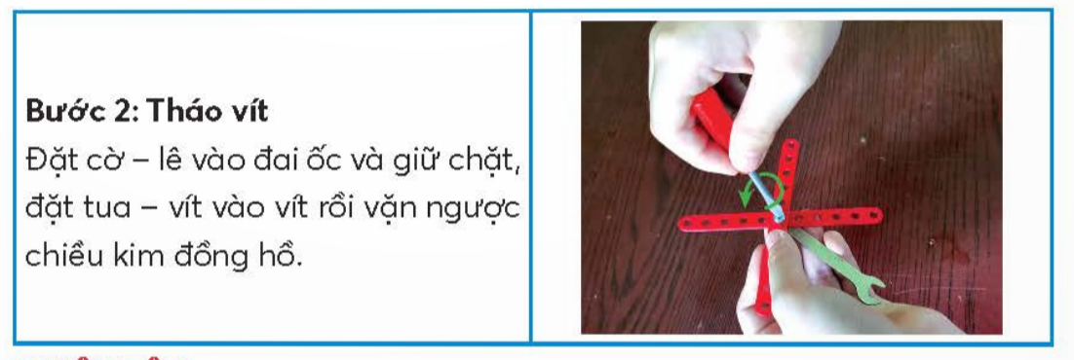
Hoạt động 3: Thực hành sử dụng cờ – lê và tua – vít
Em đọc thông tin trong SGK và thực hành sử dụng cờ – lê và tua – vít theo hướng dẫn.

Slide 5
Sử dụng cờ – lê, tua – vít để lắp ghép, tháo các chi tiết của mối ghép. Khi sử dụng cần thực hiện đúng theo hướng dẫn, các mối ghép cần đảm bảo chắc chắn sau khi ghép; đảm bảo an toàn khi sử dụng.

Slide 6
LUYỆN TẬP

Slide 7
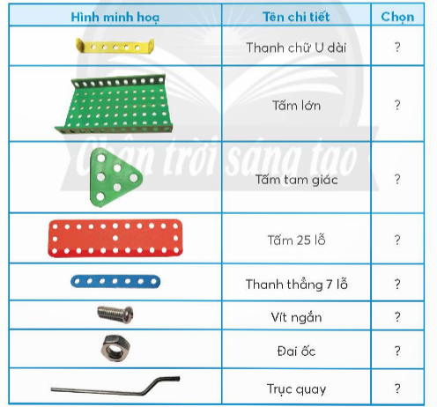
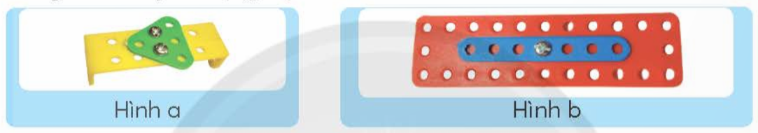
1. Em chọn những chi tiết nào trong bộ lắp ghép mô hình kĩ thuật ở bảng dưới đây để lắp ghép Hình a và Hình b?

Slide 8
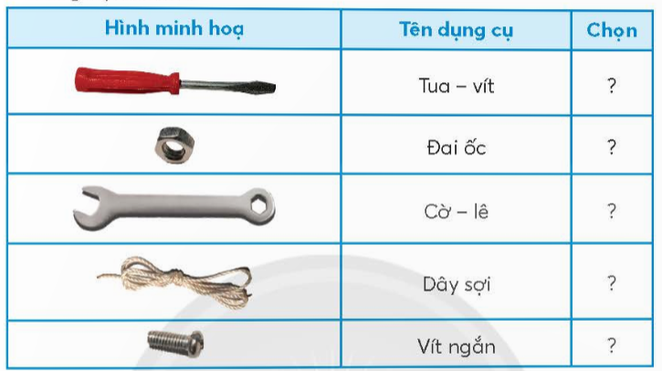
2. Em chọn dụng cụ nào trong bảng dưới đây để lắp hoặc tháo mối ghép chi tiết?

Slide 9
VẬN DỤNG

Slide 10
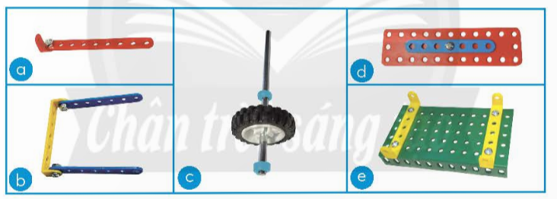
1. Em hãy lắp các ghép mô hình theo gợi ý dưới đây
2. Em hãy tháo các chi tiết, kiểm tra số lượng và sắp xếp vào bộ lắp ghép mô hình kĩ thuật

Slide 11
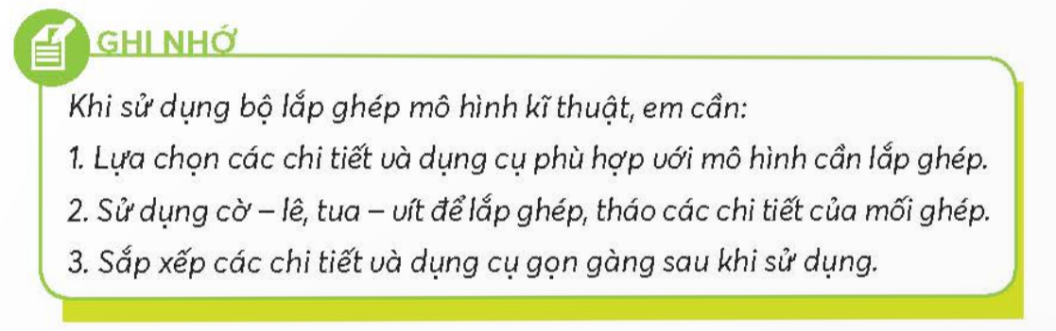
GHI NHỚ

Slide 12
